Slide 1
SharePoint 2013
Einstieg Administration
ppedv AG

Slide 2
Vorab
Kursablauf
Zeiten
Pausen
Parken
Räumlichkeiten
Rauchen
Telefon
Kursunterlagen
Slides später online verfügbar
Bei Unklarheiten o.ä. möglichst sofort fragen!

Slide 3
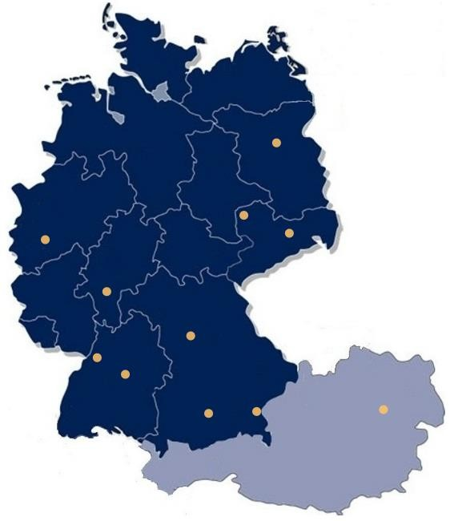
Vorstellungsrunde / Die ppedv AG
Firmensitz in Burghausen
Büros in verschiedenen
Städten:
Ca. 50 Mitarbeiter
Schulungen für nahezu alle
Microsoft-Technologien
Konferenzen, Camps, Verlag (VisualStudioOne / VSOne)

Slide 4
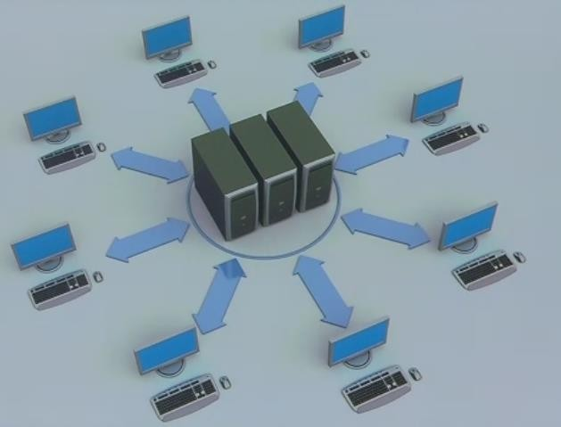

Grundlagen zu SharePoint (1)
SharePoint ist ein Server-Produkt
Es wird nicht client- sondern serverseitig installiert
Client-Rechner greifen über einen Browser darauf zu

Slide 5
Grundlagen zu SharePoint (2)
Sammelbegriff mehrerer Microsoft Produkte und
Technologien
Im Kern: Webportal für computergestützte Zusammenarbeit im Unternehmen
Möglichkeiten:
Intranet, Extranet, Firmenhomepage
Datenablage und Dokumentverwaltung
Zusammenarbeit / Office-Integration
Unternehmenssuche
Auswertung von Geschäftsdaten
Prozessautomatisierung

Slide 6
Grundlagen zu SharePoint (2)
Infrastruktur / Systemvoraussetzungen
SharePoint Server 2013 Standard / Enterprise Edition erweiterte Enterprise Funktionalitäten (Dienstanwendungen)
SharePoint Foundation 2013 Grundfunktionalitäten; kostenfrei
.NET Framework 4.5 Zugrundeliegende Entwicklungsumgebung
IIS 7.5 Anwendungsserver
Windows Server 2008 R2 SP1 o. höher Serverbetriebssystem | SQL Server 2008R2 SP1 o. höher Datenbankserver
Hardware (Minimum, Singlefarm-Szenario):
– 8 GB RAM, 64bit 4-core-CPU, 80GB Festplattenspeicher

Slide 7

Windows Server Lizenzen (2008 R2 Standard oder 2012 Standard
Websites, Listen, Bibliotheken Versionskontrolle
Workflows
Business Connectivity Services Apps
Enterprise Suche Wiki + Blog
Web-Frontend
Anwendungsserver
SQL - Server
SharePoint
Foundation
SharePoint
Foundation
SQL Express
oder Lizensiert
Veröffentlichung Communitiys und Social Network
MySites
Verwaltete Metadaten
Viele Webparts und Funktionen
SharePoint Foundation Farm
SharePoint Serverlizenz
SharePoint Serverlizenz
SQL Server Serverlizenz
Fast Enterprise Search Business Intelligence Office Dienstanwendungen InfoPath Forms-Services
Viele Webparts und Funktionen
SharePoint Farm

Slide 8
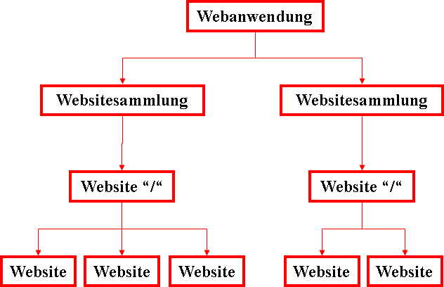
Grundlagen zu SharePoint (3)
Aufbau
Farm
Liste
Liste
Liste
Liste
Liste

Slide 9
Werkzeuge
SharePoint 2013
Jeder: Browser
Anwender:
Office
Outlook
OneDrive
Programmierer
InfoPath Designer
SharePoint Designer
Visual Studio

Slide 10
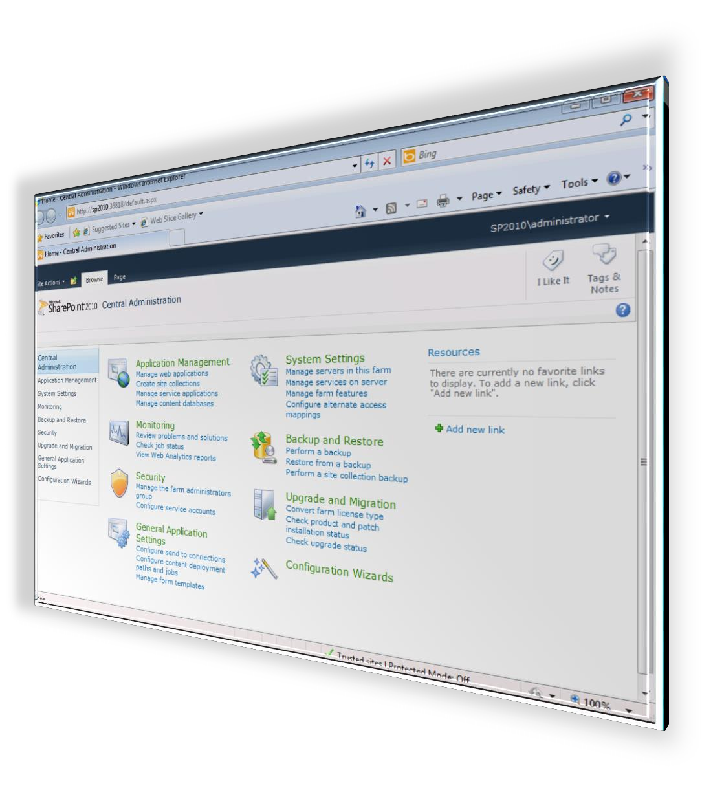
Setup SharePoint 2013

Slide 11
Sharepoint Vorbereitung
Einige Hotfixes für Server 2012
– Windows Updates laufen lassen
Konten
SQL

Slide 12
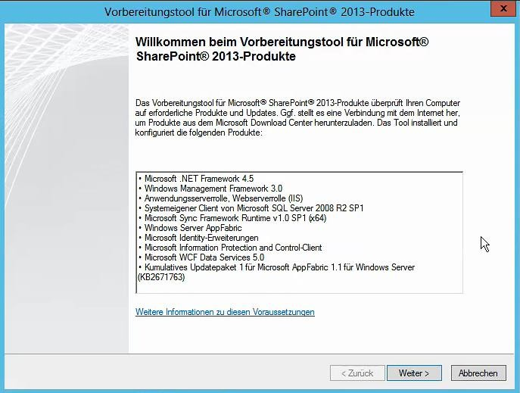
Sharepoint Vorbereitung

Slide 13
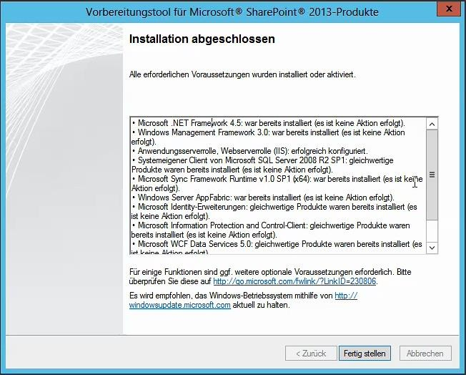
Sharepoint Vorbereitung

Slide 14
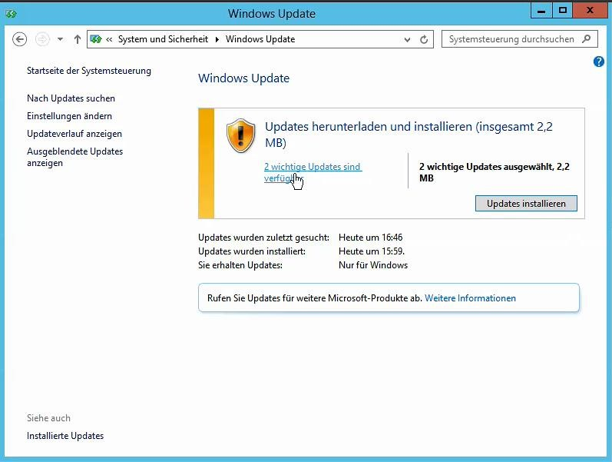
Sharepoint Vorbereitung

Slide 15
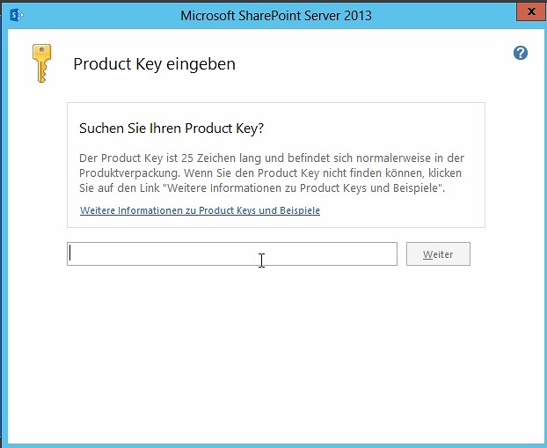
Sharepoint Installation

Slide 16
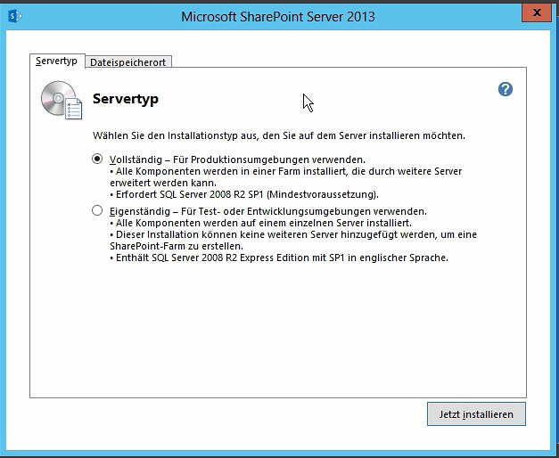
Sharepoint Installation

Slide 17
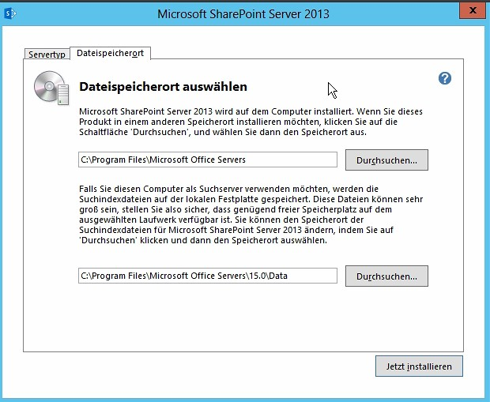
Sharepoint Installation

Slide 18
HTTP, IIS und ASP.NET
HTTP-Request
z.B. gestellt vom Browser durch Eingabe von URL
IIS
Annahme und Beantwortung von HTTP-Anfragen
Verwaltung von Anwendungspools
ASP.NET
Compiler für dyn. Browsercontent (HTML, WCF)
Im Prozess des Anwendungspools (w3wp.exe)
HTTP-Response

Slide 19
Internetinformationsdienste (IIS)
Anwendungspool
Konfiguration eines Prozesses
SharePoint-Web läuft mit diesem Windows-Prozess
Sites
Bindung an IP-Adresse/Port
Bereitstellung SSL
Konfliktpotential
Mehrere Site-Definitionen gleiche IP/Port

Slide 20

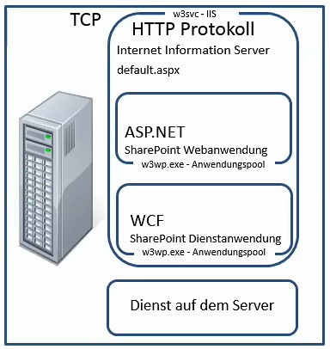
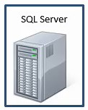
Zusammenspiel der Komponenten
intranet.ppedv.de ?
192.168.200.5
DNS Server
http://intranet.ppedv.de/default.aspx
Request
Response
HTML

Slide 21
Webanwendung verwalten
Berechtigungsrichtlinie
Benutzerrichtlinie
Benutzerberechtigungen
Gesperrte Dateitypen
Webpartsicherheit
Authentifizierung
Ressourcensteuerung

Slide 22

Übung: Navigation
Website anlegen: IT
Websitesammlungsfeature:
SharePoint Server-Veröffentlichungsinfrastruktur
Website anlegen: HR
Unterwebsite IT: Public
Navigation einrichten

Slide 23
Bibliothek
Netzlaufwerk | Bibliothek
Gem. Zugriff | ☺
Backup | Backup ☺ Restore ☹
Schnell & unkompliziert | ☺
Strukturen | Vollindex, Metadaten
Schattenkopien | Versionierung
Kein Papierkorb | Papierkorb
 | Workflows, Ansichten

Slide 24
Übung: Bibliothek
Neue Dokumentenbibliothek
Spalten: Server, Kosten, Brutto
Beispieldokumente
Ansicht „Meine aktuellen Dokumente“
Ansicht „Gesamtkosten“

Slide 25

Demo: Verwaltete Pfade
Neuer Platzhalter: Projekte
Neue ausdrückliche Inklusion: cebit2015
Anlegen neuer Websitesammlung

Slide 26
Übung: InfoPath
Neue Formularbibliothek
Formular nach Vorgabe erstellen, anpassen
Liste mit Abteilungen im SharePoint erstellen
Logik implementieren
Veröffentlichen
Testen

Slide 27
Wiederholung 1. Tag
Reihenfolge des Aufbaus?
Konto für Installation?
Verwaltetes Konto?
Was landet im Papierkorb?
Feature zur Navigation?
Verwaltete Pfade?
Unterschied InfoPath und Access Services?

Slide 28
Übung: Excel Services
Neue Website „Excel“
Layout bearbeiten
Bibliothek anlegen „ExcelBib“
Neues Dokument „Gehalt“
Beispieldaten mit Diagrammen
Daten als Tabelle formatieren

Slide 29
Übung: Excel Services
Webpart einfügen „Excelbib“
Webpart einfügen „Excel Web Access“
Verwaltetes Konto svcoffice
Excel Services installieren
Excel Services starten
Db_owner Rechte auf Content_DB

Slide 30
Übung: Kreditrechner
Neues Dokument „KreditRechner“
Daten mit Funktion RMZ verknüpfen
Namen definieren
Browseransichtsoptionen, Parameter
Speichern in ExcelBib
Testen

Slide 31
Übung: Webpart-Verbindung
Excel-Webparts verbinden
Neuer Exel-Webpart
Benanntes Element: Kreis
Testen

Slide 32
Übung: REST-Service
REST-Service testen
– http://intranet/_vti_bin/ExcelRest.aspx/ExcelBib
/gehalt.xlsx/model
Bild auf Startseite einfügen
Tabelle als html anzeigen

Slide 33
Übung: Workflow
Arten:
1. Vorlagen
2. SharePoint Designer
3. Visual Studio / Nintex
Aktivieren
Genehmigungsworkflow testen

Slide 34
Übung: SharePoint Designer
SharePoint Designer öffnen
mit http://intranet/ verbinden
Neuer Listenworkflow
Bedingung: Wenn, Aktion: E-Mail
Veröffentlichen
Testen

Slide 35
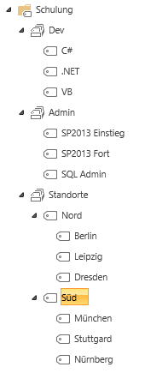
Übung: Websitespalten
•
•
•
•
Nachschlagespalte in Handbuch Webseitespalte anlegen, testen Verwaltete Metadaten Struktur erstellen Neue Spalte, verwaltete Metadaten

Slide 36
BDC
- - - - - - |  | BDC
- - - - - - - - - - - - |  | Wo Wie |  | Secure Store Zielanwendungs-ID
- - - - - - |  | Was

Slide 37
Übung: Externer Inhaltstyp
Northwind-DB einfügen
SQL-User „productuser“ hinzufügen
Rechte auf Northwind-DB
Neue Zielanwendung im Secure Store
SQLPU
Anmeldeinformationen: Benutzer, Kennwort
Anmeldeinformationen festlegen

Slide 38
Übung: Externer Inhaltstyp
SharePoint Designer neuer ext. Inhaltstyp
– ZielanwendundsID=SQLPU
Productuser db_owner-rechte auf Northwind
Formulare für Update, Insert, Delete, Select
Listen und Formulare erstellen
BDC Berechtigungen vergeben
ExelBib „ProductID“ hinzufügen
Aktionen testen

Slide 39
Übung: Inhaltstypen
Projektdoku (Word):
ProjektLeiter
ProjektTitel
ProjektTermin
ProjektBudget
Ressourcenliste (Excel):
ProjektRessource
ProjektTitel
ProjektStatus
Projektakte (Mappe):
% abgeschlossen
Projekttitel
Projektleiter
(text)
(text) (datum) (€)
(text)
(text)
(datum)
(text)
(text)
(text)

Slide 40
Übung: Inhaltstypen
Neue Websitespalten anlegen (neue Gruppe)
ProjektTitel, -Leiter, -Termin, -Budget, Ressource,
Status
Neue Inhaltstypen anlegen (neue Gruppe)
Projektdoku (Word)
Projektressourcen (Excel)
Projektbibliothek anlegen
Bibliothekseinstellungen
Inhaltstypen aktivieren

Slide 41
Übung: Inhaltstypen
Neuer Inhaltstyp anlegen: Projektakte
% abgeschlossen, ProjektLeiter, -Titel
Einstellungen für Dokumentenmappe
Standards hinzufügen
Einstellungen ProjektBib, Akte hinzufügen
ProjektBib als Vorlage Speichern
In IT Einfügen

Slide 42
Wiederholung 2. Tag
Wie ging das Anzeigen von Excel-Daten live
irgendwo anders?
Wie konnte man Webpart-Verbindungen
konfigurieren?
Standardworkflows werden nicht angezeigt
Welche Möglichkeiten für Liste der
Abteilungen?

Slide 43
Wiederholung 2. Tag
Welche Informationen hat der BDC?
Wenn Fehlermeldung „Keine Verbindung
möglich“?
Workflows auf externe Daten?
Was sind Inhaltstypen?
Was ist eine Mappe?
Projektbibliothek für alle verfügbar machen?

Slide 44
Übung: Alternative Zugriffsordnung
Alternative Zugriffsordnung: http://extranet/
In der ZA konfigurieren
Systemeinstellungen
In der DNS-Konsole konfigurieren
Neuer Alias auf hv-SP13
Im IIS-Manager konfigurieren
Neue Bindung der Intranet-Site

Slide 45
Access Services 2010
Access 2010 | SharePoint
Tabellen | Liste
Formulare | Webforms
Berichte | [SSRS]
Abfragen | Ansichten
Makros | Workflows
.ndb | Website

Slide 46
Access Vorraussetzungen
SQL-Server 2012 – Eigenständige Datenbank
Secure Store
App-Verwaltungsdienst
DNS *.appdom
Subscription-Setting-Service
Access 2013 Dienstanwendung

Slide 47
Übung: Access Services Installieren
Eigenständige Datenbank aktivieren
Powershell-skript ausführen
Domäne: appdom.schulung.local
Account: schulung\svcza
Neuer A-Eintrag im DNS
Neue Bindung
Access Services anlegen
Pool: SettingServiceAppPool
Dienst starten
Benutzerprofil laden aktivieren
IIS auf Pool → erw. Einstellungen

Slide 48
Übung: Acces Services 2013
Bestellung suchen, erstellen
Online testen
Neue Tabelle anlegen

Slide 49
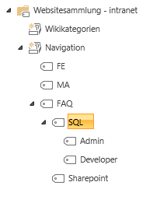
Übung: Verwaltete Navigation
Webseiteeinstellungen
Verwaltete Navigation
Websitefeature
Sharepoint Server Veröff.
Navigation erstellen

Slide 50
Übung: Monitoring Dokument-ID
Dokument-ID aktivieren
Auftrag zum Aktivieren der Dokument-ID
Jetzt ausführen
Auftrag zum Zuweisen der Dokument-ID
Jetzt ausführen
überprüfen

Slide 51
Übung: Monitoring Logs
Excel-Services ausführlich dokumentieren
SharePointLogViewer testen
C:/programme/common files/microsoft
shared/web server extensions/15/logs
Filtern
Protokollierungseinstellungen
3 Tage
10 GB

Slide 52
Übung: Monitoring SQL
Diagnoseanbieter: Ablaufverfolgungsprotokoll
Aktivieren
Wss_logging
Sicht: USLTracelog testen
Integrationsregeln angucken

Slide 53
Übung: Security
Benutzer zum Domänen-Admin machen
Neuer Browser ausführen als Benutzer
Jeder in Gruppe Besucher
Anlegen von Berechtigungsstufe Poweruser
Gruppe IT anlegen
Recht PowerUser vergeben
In IT-Site einige Gruppen löschen
Testen mit anderem Browser

Slide 54
Übung: Security
Bibliothek in IT Ebenfalls
Berechtigungsvererbung deaktivieren
Ein Dokument „freigeben für“ Benutzer
Feature „Sperrmodus“ deaktivieren
Vererbung in IT wieder aktivieren
Externem Berater überall
Lesen-Rechte geben

Slide 55
Wiederholung 3. Tag
Was sind Inhaltstypen?
Was ist eine Mappe?
Projektbibliothek für alle verfügbar machen?
Viele oder häufig SP-Server aufsetzen?

Slide 56
Wiederholung 3. Tag
Warum Dienstanwendungen alle doppelt?
Wo protokolliert SharePoint?
Correlations-ID?
Diagnoseanbieter: Ablaufverfolgungsprotokoll?
Integritätsanalyse?

Slide 57
Wiederholung 3. Tag
Self-Service Site Creation?
Nutzer soll Bibliothek sehen können, auch
wenn nur Dokument freigegeben
Externer Berater?

Slide 58
Übung: Backup
IT Sichern
stsadm -o export -url http://intranet/IT -filename
C:\Backup\IntraIT.dat
In ITMuell wiederherstellen
stsadm -o import -url http://intranet/ITmuell
-filename C:\Backup\IntraIT.dat
Bibliothek und Public-Seite
„wiederherstellen“

Slide 59
Übung: Backup
Intranet_Content sichern
Als Intranet_Content_alt wiederherstellen
– Protokollfragment deaktivieren
ZA: Daten aus einer nicht … wiederherstellen
Nach C:\Backup exportieren
Import mit Import-SPWeb
nach http://intranet/

Slide 60
Suche
Inhaltsquellen
SP Website, www, Freigaben, Exchange Public Folders,
BDC
Durchforstungsprotokolle
Durchforstungsregeln
UNC mit ?
Mit anderem Konto
Inhalte ausschließen
Dateityp
iFilter + Dateien (tiff)
Suchschema

Slide 61
Übung: Erstkonfiguration
Neue Inhaltsquellen definieren
Websites, DemoDokumente
Suche manuell starten
Durchforstungsprotokoll
URL-Ansicht
Neue Durchforstungsregel
Dokumente mit Administratorkonto

Slide 62
Übung: Suchseite und Regeln
Neue Website: UnternehmensSuchCenter
Durchforstungsregel
Komplexe URL hinzufügen
URL ausschließen
testen

Slide 63
Übung: Verwaltete Eigenschaften
Suchschema: Neue verwaltete Eigenschaft
Abteilung
Zuordnung aller passender Metadaten
Vollständige Durchforstung
Einschränkungs-Webpart
bearbeiten

Slide 64
Übung: MySites
Neue Webanwendung
– hv-sp13:33333
Neue Websitesammlung
Websitehost
Verwalteter Pfad „/mysite“
Self-Site Creation aktivieren
Benutzer auffordern unter „/mysite“
Benutzerprofildienst „Meine Website“ einrichten
Mein Websitehost: hv-sp13:33333
Speicherort: „/mysite “
Benutzerprofildienst-Anwendung –
Aktivitätsfeedauftrag aktvieren

Slide 65
Fragen und offene Punkte

Slide 66
Erreichbarkeit
Bastian Knoop
BastianK@ppedv.de
Profil auf XING, LinkedIn, Facebook

